Slide 1
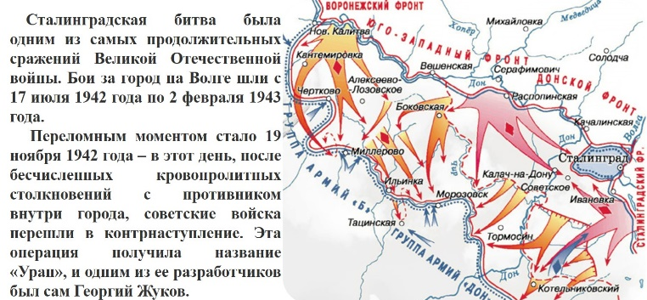
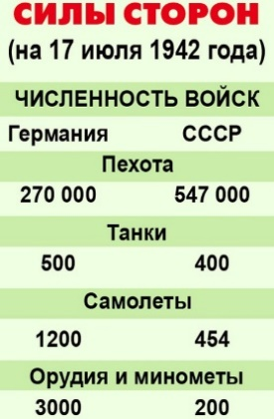
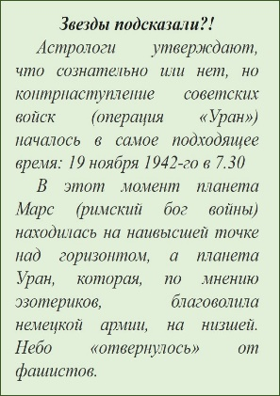
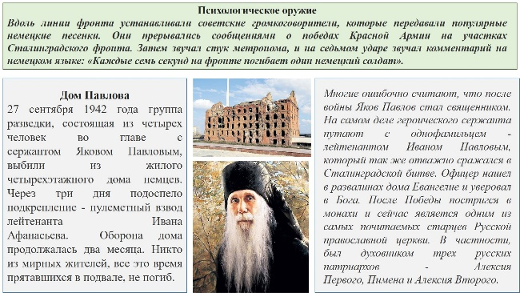
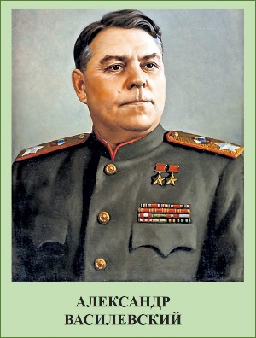
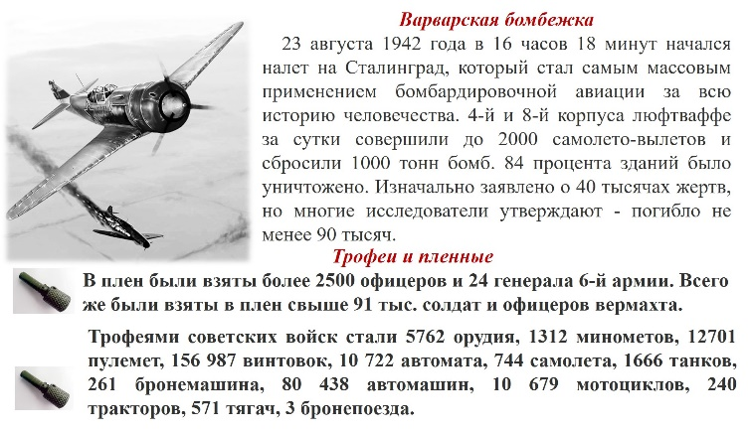
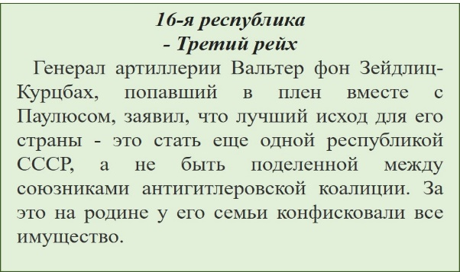
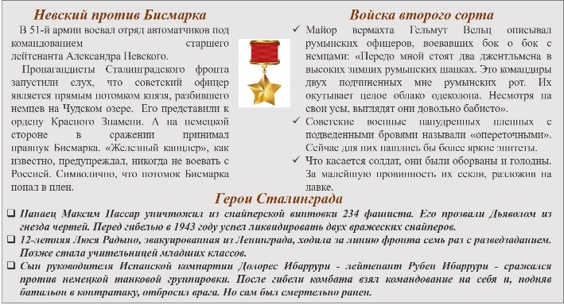
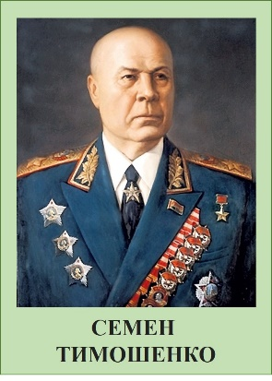
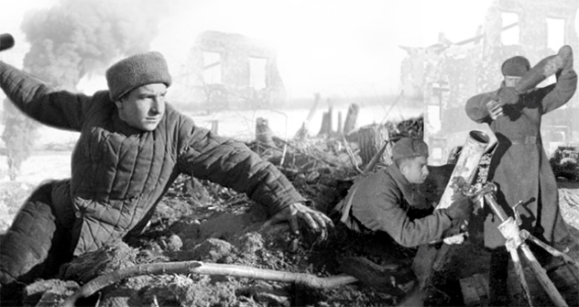
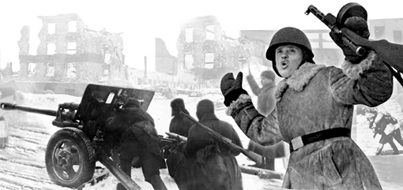
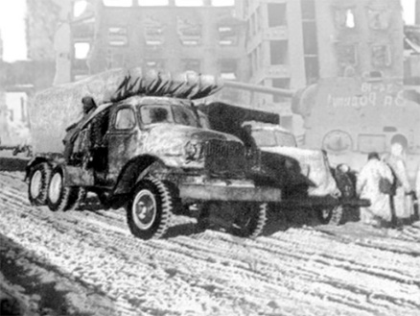
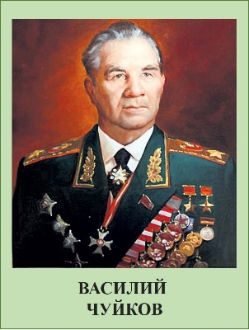
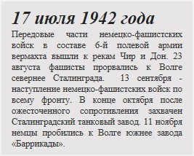
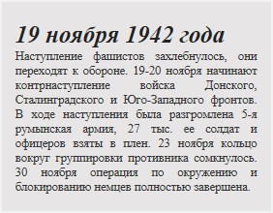
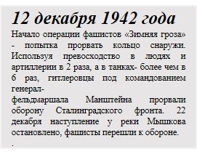
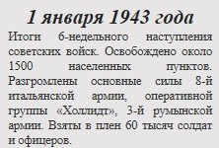
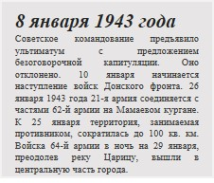
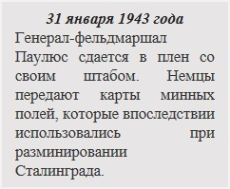
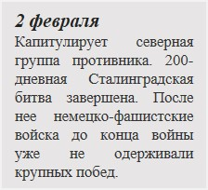
Командующие сторонами
СССР
200 дней, которые потрясли мир
ХРОНИКА
БИТВЫ

Slide 2
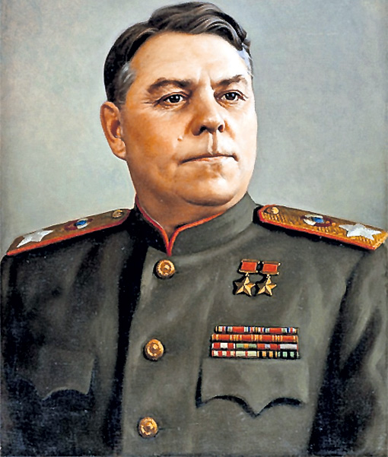
Командующие сторонами СССР
АЛЕКСАНДР ВАСИЛЕВСКИЙ
Представитель Ставки Верховного Главнокомандования
Один из трех дважды кавалеров ордена «Победа» наряду с Жуковым и Сталиным. Войска под его командованием разгромили впоследствии Квантунскую армию за 24 дня, хотя американские генералы убеждали Рузвельта, что это можно сделать лишь за два года.
АЛЕКСАНДР ВАСИЛЕВСКИЙ

Slide 3
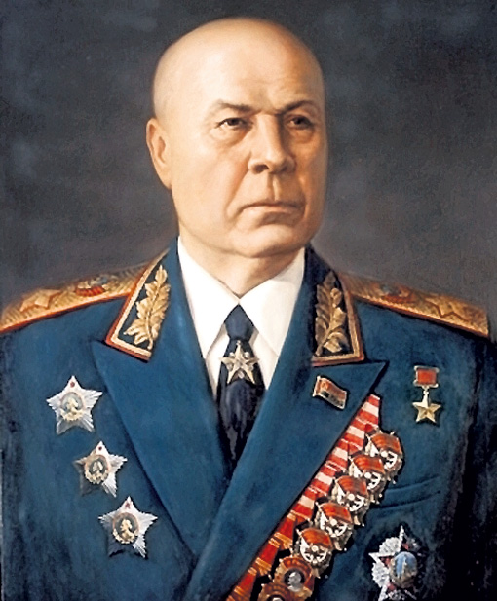
СЕМЕН ТИМОШЕНКО
Командующие сторонами СССР
СЕМЕН ТИМОШЕНКО
Командующий Сталинградским фронтом
Попал в опалу после провала нескольких операций под его командованием. Но репрессирован не был. Его имя стало символом личной отваги. Колумбийский экстремист Эчеверри использует псевдоним Timochenko в честь русского полководца.
СЕМЕН
ТИМОШЕНКО

Slide 4
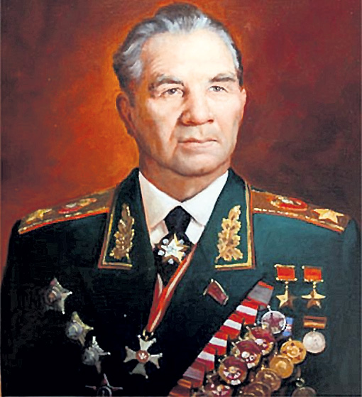
Командующие сторонами СССР
ВАСИЛИЙ ЧУЙКОВ
Командующий 62-й армией
Бытовал миф, что всю битву он ходил в белых перчатках. На самом деле это были бинты - на нервной почве генерал страдал экземой, руки сильно кровоточили.
ВАСИЛИЙ
ЧУЙКОВ

Slide 5
ХРОНИКА БИТВЫ
17 июля 1942 года
Передовые части немецко-фашистских войск в составе 6-й полевой армии вермахта вышли к рекам Чир и Дон. 23 августа фашисты прорвались к Волге севернее Сталинграда. 13 сентября - наступление немецко-фашистских войск по всему фронту. В конце октября после ожесточенного сопротивления захвачен Сталинградский танковый завод. 11 ноября немцы пробились к Волге южнее завода «Баррикады».

Slide 6
ХРОНИКА БИТВЫ
19 ноября 1942 года
Наступление фашистов захлебнулось, они переходят к обороне. 19-20 ноября начинают контрнаступление войска Донского, Сталинградского и Юго-Западного фронтов. В ходе наступления была разгромлена 5-я румынская армия, 27 тыс. ее солдат и офицеров взяты в плен. 23 ноября кольцо вокруг группировки противника сомкнулось. 30 ноября операция по окружению и блокированию немцев полностью завершена.

Slide 7
ХРОНИКА БИТВЫ
12 декабря 1942 года
Начало операции фашистов «Зимняя гроза» - попытка прорвать кольцо снаружи. Используя превосходство в людях и артиллерии в 2 раза, а в танках- более чем в 6 раз, гитлеровцы под командованием генерал-фельдмаршала Манштейна прорвали оборону Сталинградского фронта. 22 декабря наступление у реки Мышкова остановлено, фашисты перешли к обороне.
.

Slide 8
ХРОНИКА БИТВЫ
1 января 1943 года
Итоги 6-недельного наступления советских войск. Освобождено около 1500 населенных пунктов. Разгромлены основные силы 8-й итальянской армии, оперативной группы «Холлидт», 3-й румынской армии. Взяты в плен 60 тысяч солдат и офицеров.

Slide 9
ХРОНИКА БИТВЫ
8 января 1943 года
Советское командование предъявило ультиматум с предложением безоговорочной капитуляции. Оно отклонено. 10 января начинается наступление войск Донского фронта. 26 января 1943 года 21-я армия соединяется с частями 62-й армии на Мамаевом кургане.
К 25 января территория, занимаемая противником, сократилась до 100 кв. км. Войска 64-й армии в ночь на 29 января, преодолев реку Царицу, вышли в центральную часть города.

Slide 10
ХРОНИКА БИТВЫ
31 января 1943 года
Генерал-фельдмаршал Паулюс сдается в плен со своим штабом. Немцы передают карты минных полей, которые впоследствии использовались при разминировании Сталинграда.

Slide 11
ХРОНИКА БИТВЫ
2 февраля
Капитулирует северная группа противника. 200-дневная Сталинградская битва завершена. После нее немецко-фашистские войска до конца войны уже не одерживали крупных побед.

Slide 12

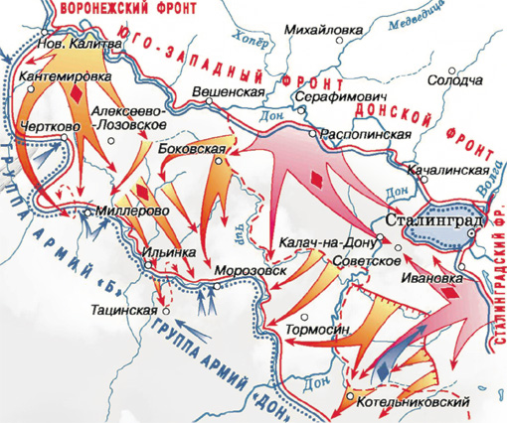
Сталинградская битва была одним из самых продолжительных сражений Великой Отечественной войны. Бои за город на Волге шли с 17 июля 1942 года по 2 февраля 1943 года.
Переломным моментом стало 19 ноября 1942 года – в этот день, после бесчисленных кровопролитных столкновений с противником внутри города, советские войска перешли в контрнаступление. Эта операция получила название «Уран», и одним из ее разработчиков был сам Георгий Жуков.

Slide 13
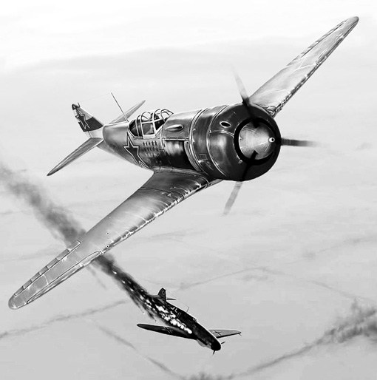
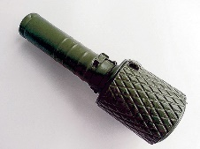

Варварская бомбежка
23 августа 1942 года в 16 часов 18 минут начался налет на Сталинград, который стал самым массовым применением бомбардировочной авиации за всю историю человечества. 4-й и 8-й корпуса люфтваффе за сутки совершили до 2000 самолето-вылетов и сбросили 1000 тонн бомб. 84 процента зданий было уничтожено. Изначально заявлено о 40 тысячах жертв, но многие исследователи утверждают - погибло не менее 90 тысяч.
Трофеи и пленные
В плен были взяты более 2500 офицеров и 24 генерала 6-й армии. Всего же были взяты в плен свыше 91 тыс. солдат и офицеров вермахта.
Трофеями советских войск стали 5762 орудия, 1312 минометов, 12701 пулемет, 156 987 винтовок, 10 722 автомата, 744 самолета, 1666 танков, 261 бронемашина, 80 438 автомашин, 10 679 мотоциклов, 240 тракторов, 571 тягач, 3 бронепоезда.

Slide 14
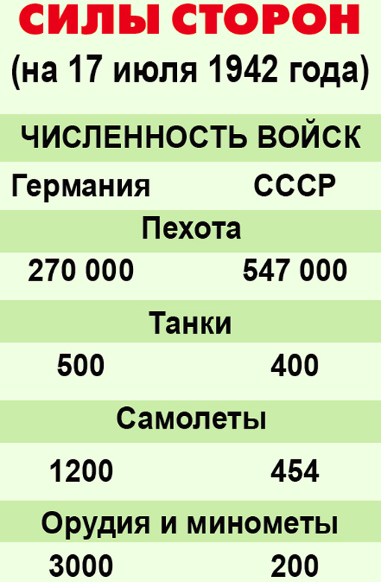
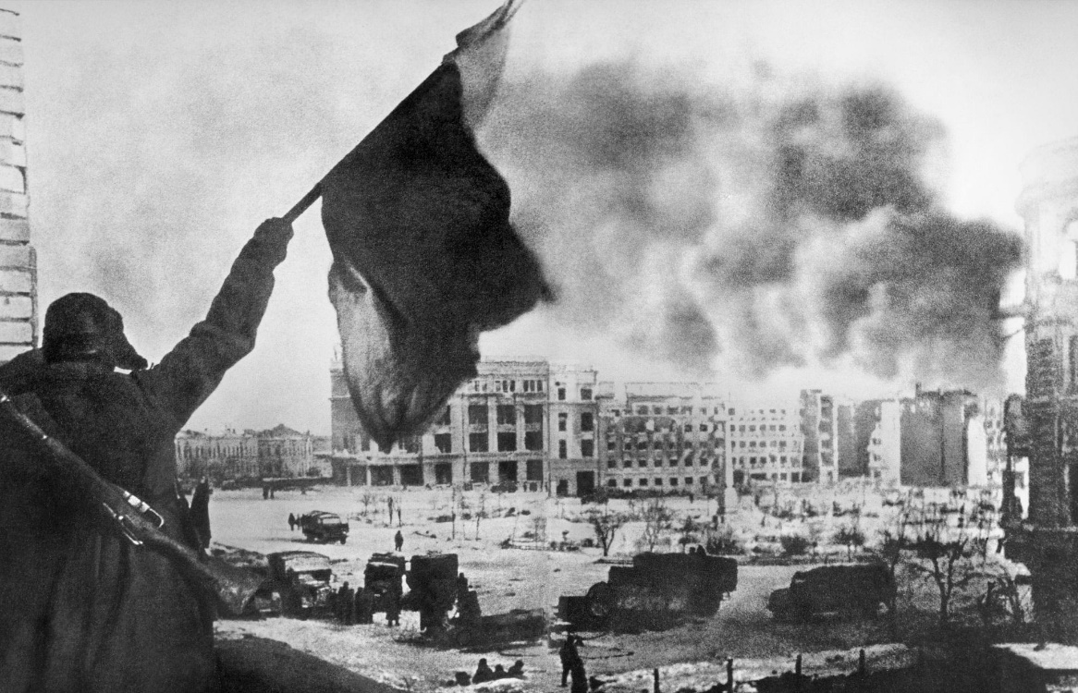
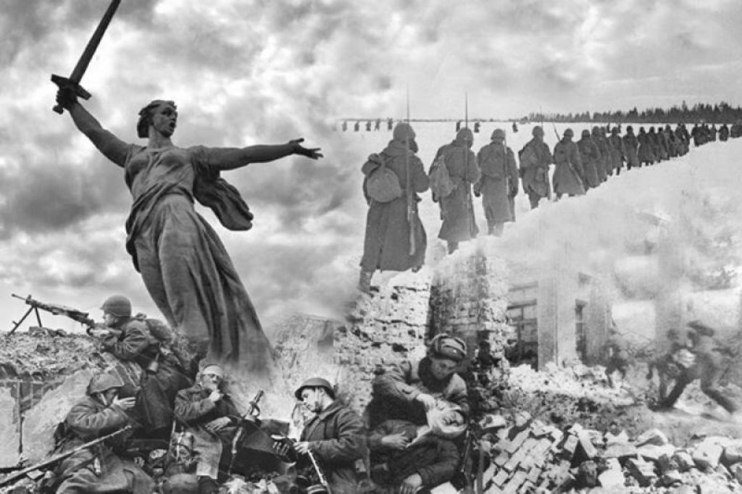

Slide 15
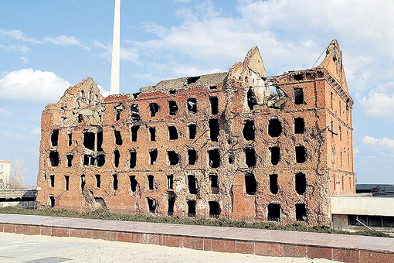
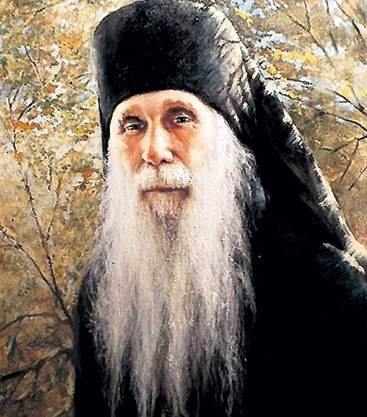
Психологическое оружие
Вдоль линии фронта устанавливали советские громкоговорители, которые передавали популярные немецкие песенки. Они прерывались сообщениями о победах Красной Армии на участках Сталинградского фронта. Затем звучал стук метронома, и на седьмом ударе звучал комментарий на немецком языке: «Каждые семь секунд на фронте погибает один немецкий солдат».
Дом Павлова
27 сентября 1942 года группа разведки, состоящая из четырех человек во главе с сержантом Яковом Павловым, выбили из жилого четырехэтажного дома немцев. Через три дня подоспело подкрепление - пулеметный взвод лейтенанта Ивана Афанасьева. Оборона дома продолжалась два месяца. Никто из мирных жителей, все это время прятавшихся в подвале, не погиб.
Многие ошибочно считают, что после войны Яков Павлов стал священником. На самом деле героического сержанта путают с однофамильцем - лейтенантом Иваном Павловым, который так же отважно сражался в Сталинградской битве. Офицер нашел в развалинах дома Евангелие и уверовал в Бога. После Победы постригся в монахи и сейчас является одним из самых почитаемых старцев Русской православной церкви. В частности, был духовником трех русских патриархов - Алексия Первого, Пимена и Алексия Второго.

Slide 16
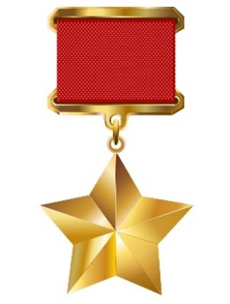
Невский против Бисмарка
В 51-й армии воевал отряд автоматчиков под командованием старшего лейтенанта Александра Невского.
Пропагандисты Сталинградского фронта запустили слух, что советский офицер является прямым потомком князя, разбившего немцев на Чудском озере. Его представили к ордену Красного Знамени. А на немецкой стороне в сражении принимал правнук Бисмарка. «Железный канцлер», как известно, предупреждал, никогда не воевать с Россией. Символично, что потомок Бисмарка попал в плен.
Войска второго сорта
Майор вермахта Гельмут Вельц описывал румынских офицеров, воевавших бок о бок с немцами: «Передо мной стоят два джентльмена в высоких зимних румынских шапках. Это командиры двух подчиненных мне румынских рот. Их окутывает целое облако одеколона. Несмотря на свои усы, выглядят они довольно бабисто».
Советские военные напудренных пленных с подведенными бровями называли «опереточными». Сейчас для них нашлись бы более яркие эпитеты.
Что касается солдат, они были оборваны и голодны. За малейшую провинность их секли, разложив на лавке.
Герои Сталинграда
Нанаец Максим Пассар уничтожил из снайперской винтовки 234 фашиста. Его прозвали Дьяволом из гнезда чертей. Перед гибелью в 1943 году успел ликвидировать двух вражеских снайперов.
12-летняя Люся Радыно, эвакуированная из Ленинграда, ходила за линию фронта семь раз с разведзаданием. Позже стала учительницей младших классов.
Сын руководителя Испанской компартии Долорес Ибаррури - лейтенант Рубен Ибаррури - сражался против немецкой танковой группировки. После гибели комбата взял командование на себя и, подняв батальон в контратаку, отбросил врага. Но сам был смертельно ранен.

Slide 17
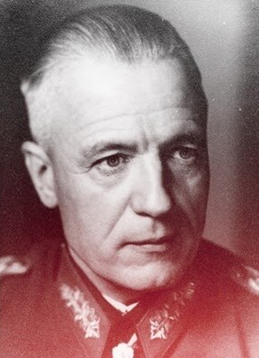
16-я республика
- Третий рейх
Генерал артиллерии Вальтер фон Зейдлиц-Курцбах, попавший в плен вместе с Паулюсом, заявил, что лучший исход для его страны - это стать еще одной республикой СССР, а не быть поделенной между союзниками антигитлеровской коалиции. За это на родине у его семьи конфисковали все имущество.

Slide 18
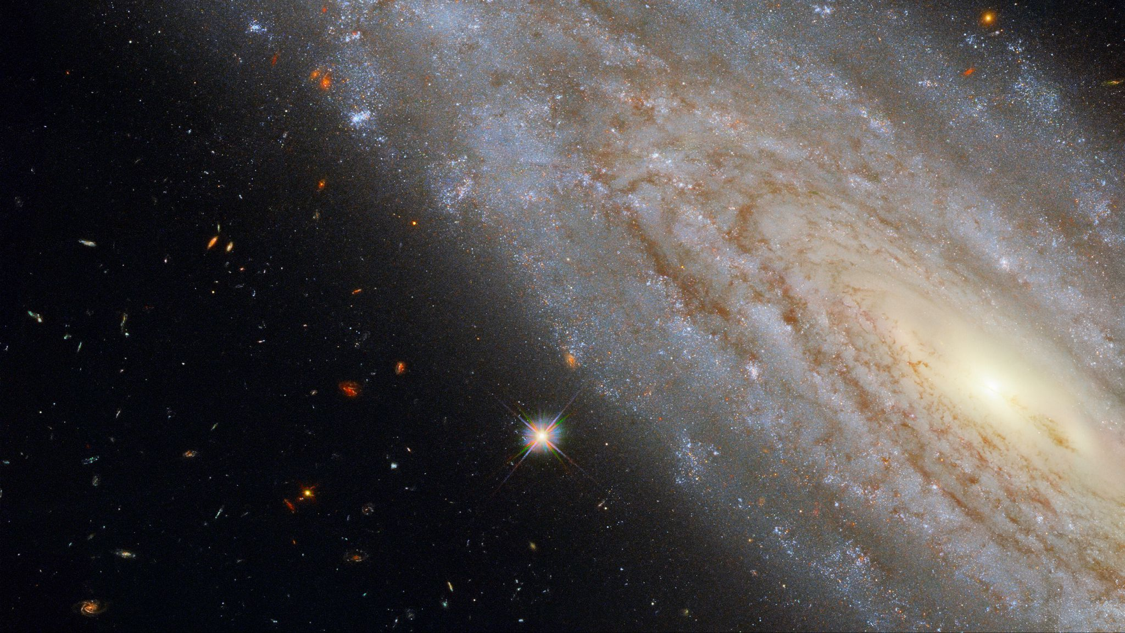
Звезды подсказали?!
Астрологи утверждают, что сознательно или нет, но контрнаступление советских войск (операция «Уран») началось в самое подходящее время: 19 ноября 1942-го в 7.30
В этот момент планета Марс (римский бог войны) находилась на наивысшей точке над горизонтом, а планета Уран, которая, по мнению эзотериков, благоволила немецкой армии, на низшей. Небо «отвернулось» от фашистов.

